Slide 1





STAY OK
Repensando el bienestar en los lugares de trabajo de las pymes de la UE
Equilibrio entre la vida personal y el trabajo: Módulo 6
2023-1-IT01-KA220-VET-000154571

Slide 2

Contenido
Lección 1. Entendiendo el equilibrio entre la vida personal y el trabajo
      1.2. La importancia del equilibrio entre la vida personal y el trabajo
      1.3. ¿Cómo se ve el equilibrio entre la vida personal y el trabajo?
      1.4. El estado actual del equilibrio entre la vida personal y el trabajo: de enero de 2023 a agosto de 2024
      1.5. Cuestionario sobre el equilibrio entre la vida personal y el trabajo
      1.6. Componentes de un equilibrio saludable entre la vida personal y el trabajo
      1.7. Tarea práctica: Diario reflexivo sobre el equilibrio entre la vida personal y el trabajo
Lección 2. Estrategias para manejar el estrés y prevenir el agotamiento
2.1 Comprendiendo el estrés y el agotamiento
2.2 Estrategias prácticas para manejar el estrés
2.3 Estrategias para prevenir el agotamiento

Slide 3
Contenido
Lección 3. Establecer límites y lograr la integración entre la vida personal y el trabajo
  3.1 ¿Qué es la integración entre la vida personal y el trabajo?
  3.2 La importancia de los límites en la integración entre la vida personal y el trabajo
  3.3 Identificar las brechas en la integración entre la vida personal y el trabajo
  3.4 Definir tus prioridades clave
  3.5 El arte de establecer límites digitales
  3.6 Gestionar las expectativas externas e internas
  3.7 Crear un plan de integración entre la vida personal y el trabajo
  3.8 Conclusión y reflexión: El poder de la integración

Slide 4
Contenido
Lección 4. Técnicas de gestión del tiempo y herramientas de productividad
4.1 Planificación de 12 semanas para emprendedores
4.2 Tu primer plan de 12 semanas
4.3 Enfoque ingenioso de bloqueo de tiempo en el calendario
Lección 5. Construyendo resiliencia y habilidades para afrontar
5.1 Evaluando tu propia resiliencia
5.2 Desarrollando y manteniendo la resiliencia

Slide 5
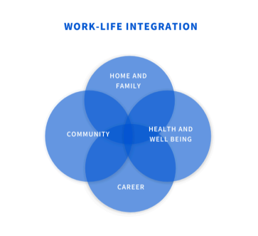



Lección 1: Comprender el equilibrio entre la vida y el trabajo
Equilibrio entre la vida laboral y personal consiste en armonizar el trabajo y la vida personal, más que en dividirlos por igual.
Los emprendedores y los trabajadores autónomos enfrentan desafíos únicos, como la multitarea, los límites difusos y el estrés.
Lograr el equilibrio requiere flexibilidad, autoconciencia y establecimiento de límites.

Slide 6
Por qué importa el equilibrio entre la vida y el trabajo
Impacto en el bienestar: Un buen equilibrio conduce a una mejor salud mental, emocional y física.
Aumento de la productividad: Las personas equilibradas rinden mejor y experimentan mayor satisfacción laboral.
Evitar consecuencias negativas: Un mal equilibrio puede causar agotamiento, ansiedad, relaciones tensas y disminución del rendimiento laboral.

Slide 7
Cómo se ve el equilibrio entre la vida y el trabajo
El equilibrio no es igual para todos: depende de los objetivos y prioridades individuales.
Ejemplos de buena integración entre la vida y el trabajo:
Establecer horas de trabajo claras.
Desconectarse del trabajo fuera del horario laboral.
Priorizar el bienestar personal junto con el éxito empresarial.

Slide 8








Cuestionario de equilibrio vida-trabajo (autoevaluación)
¿Dedicas tiempo a actividades personales y relaciones?
¿Te sientes constantemente abrumado/a por el trabajo?
¿Te sientes mental y físicamente agotado/a?
Si tienes problemas para mantener el equilibrio, ¡es hora de hacer ajustes!

Slide 9



Lección 2: Estrategias para manejar el estrés y prevenir el agotamiento
Los emprendedores enfrentan estrés constante.
El estrés es una reacción normal.
Aprende a reconocer y prevenir el estrés y el agotamiento.
Los emprendedores enfrentan estrés constante debido a la carga de trabajo, la presión financiera y la multitarea.
El estrés es una reacción normal, pero el estrés crónico puede llevar al agotamiento, lo que afecta la salud mental y física.
Esta lección se centra en reconocer el estrés, prevenir el agotamiento y adoptar estrategias efectivas de manejo.

Slide 10
¿Qué es el estrés?
El estrés es la reacción natural del cuerpo ante demandas, desafíos o amenazas. Es una respuesta fisiológica y psicológica que nos prepara para enfrentar situaciones difíciles.
Estrés agudo: A corto plazo, ocurre en respuesta a desafíos inmediatos (por ejemplo, plazos).
Estrés crónico: A largo plazo, causado por presiones continuas (por ejemplo, dificultades financieras, exceso de trabajo).
Síntomas: Ansiedad, tensión, dificultad para concentrarse, trastornos del sueño.

Slide 11
¿Qué es el agotamiento?
El agotamiento es un estado de agotamiento emocional, físico y mental causado por el estrés prolongado, el exceso de trabajo y la falta de recuperación. Ocurre cuando nos sentimos abrumados, emocionalmente agotados e incapaces de hacer frente a las demandas diarias.
Señales de agotamiento:
Emocionales: Sentirse agotado, frustrado o desconectado del trabajo.
Físicas: Fatiga, problemas para dormir, dolores de cabeza frecuentes.
Mentales: Dificultad para concentrarse, olvidos, falta de motivación.

Slide 12
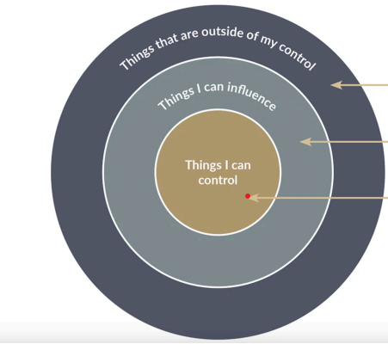
Estrategias prácticas para manejar el estrés
1. Identificación de los factores desencadenantes del estrés
Presión financiera, demandas de clientes, falta de apoyo, exceso de trabajo.
Realiza una auditoría de estrés: ¿Qué situaciones desencadenan estrés? ¿Cómo afectan tu bienestar?
4. Priorización de la carga de trabajo y bloqueo de tiempo:
Usa la Matriz de Eisenhower:
Urgente e importante: manejar de inmediato.
Importante pero no urgente: programar para más tarde..
Urgente pero no importante: delegar.
No urgente y no importante: eliminar.
2. Ejercicio de círculos de control:
Concéntrate en lo que puedes controlar (por ejemplo, tu respuesta, la priorización, la gestión del tiempo).
Deja ir lo que está fuera de tu control (por ejemplo, presiones externas, fluctuaciones del mercado).
5. El poder de las micro-pausas:
Pausas cortas de 5 minutos cada 90 minutos pueden prevenir la fatiga mental.
Actividades: Estiramientos, respiración profunda, caminar o hidratarse.
3. Técnicas de atención plena y relajantes
  Ejercicios de respiración (técnica 4-7-8).
  Relajación muscular progresiva para liberar la tensión.
  Chequeos conscientes para reconocer los patrones de estrés.

Slide 13




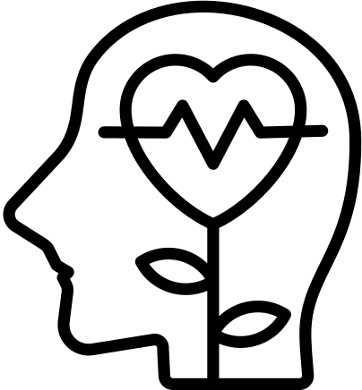


Estrategias para prevenir el agotamiento
Cómo prevenir el agotamiento:
Señales de alerta temprana del agotamiento:
1. Prioriza el autocuidado: Dedica tiempo al ejercicio, a tus pasatiempos y a tu bienestar personal.
Irritabilidad aumentada, agotamiento, dificultad para concentrarse.
Sentirse desconectado o desvinculado del trabajo.
2. Delegar tareas: Deja de intentar hacerlo todo tú mismo. Externaliza cuando sea posible.
3. Desarrolla una red de apoyo: Conéctate con mentores, compañeros y comunidades empresariales.
4. Usa períodos de desintoxicación digital: Reduce el tiempo frente a la pantalla y evita el exceso de trabajo.
5. Arreglos laborales flexibles: Adapta los horarios de trabajo según tus niveles de energía.

Slide 14
Ejercicio: Autoevaluación del agotamiento
Califica tus niveles actuales de estrés y agotamiento del 1 al 10.
Identifica las áreas clave donde necesitas mejorar el equilibrio.

Slide 15
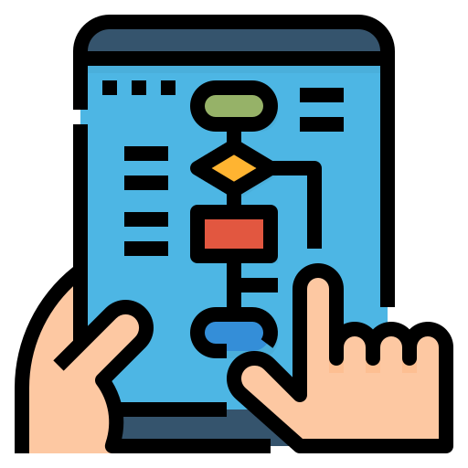

Lección 3: Establecer límites y crear
una integración entre la vida y el trabajo
Los emprendedores enfrentan estrés constante.
Armonizar el trabajo
Establecer límites
Los emprendedores a menudo tienen dificultades para separar el trabajo de la vida personal.
En lugar de un equilibrio rígido, la integración entre la vida y el trabajo se centra en armonizar las responsabilidades laborales y personales.
Establecer límites es crucial para mantener el bienestar, la productividad y la satisfacción personal.

Slide 16
¿Qué es la integración entre la vida y el trabajo?
La integración entre la vida y el trabajo consiste en crear un flujo armonioso entre tu vida laboral y personal. En lugar de ver estas áreas como fuerzas que compiten, la integración ayuda a diseñar un sistema donde ambos ámbitos se apoyan y enriquecen mutuamente. Es un enfoque más flexible que reconoce las demandas únicas del emprendimiento y te permite adaptar tu horario y prioridades de manera que tengan sentido para ti y tu negocio.

Slide 17
La importancia de los límites en la integración entre la vida y el trabajo
¿Qué ocurre cuando no hay límites?
Los límites ayudan a prevenir el exceso de trabajo, el estrés y el agotamiento.
El trabajo interfiere con la vida personal: Revisar correos electrónicos durante la cena familiar.
Falta de concentración: Cambiar entre tareas personales y laborales sin una estructura clara.
Niveles más altos de estrés: Sentir que el trabajo nunca termina.
Garantizan claridad mental, eficiencia en el trabajo y satisfacción personal.
Sin límites, el trabajo puede consumir el tiempo personal, lo que conduce al agotamiento.

Slide 18

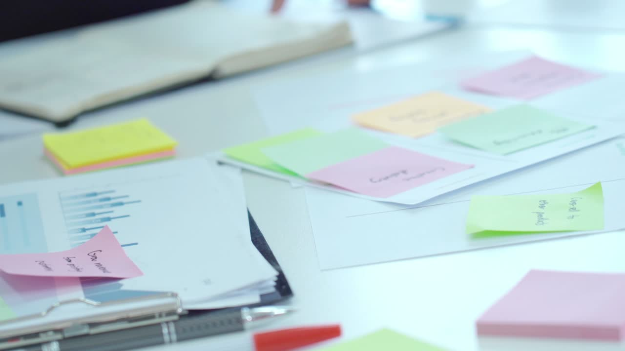
Identificando las brechas en tu integración entre la vida y el trabajo
Muchos emprendedores tienen dificultades con los límites difusos entre el trabajo y la vida personal. Identificar dónde el trabajo interrumpe el tiempo personal (o viceversa) es el primer paso para mejorar el equilibrio.
Pensar siempre en el trabajo, incluso durante el tiempo personal.
Revisar correos electrónicos a altas horas de la noche o durante los fines de semana.
Sentir culpa al alejarse del trabajo.
Dificultad para desconectarse de las responsabilidades.
Las obligaciones personales interfieren con la concentración en el trabajo.

Slide 19

Crear un plan de integración entre la vida y el trabajo
Identifica tus principales prioridades (tanto laborales como personales).
2. Establece límites claros y comunícanos.
3.Usa la técnica de bloqueo de tiempo para proteger las horas personales y laborales.
¿Qué límites necesitas establecer hoy para mejorar tu equilibrio?
4. Encuentra un compañero de responsabilidad que te ayude a mantener el equilibrio.

Slide 20


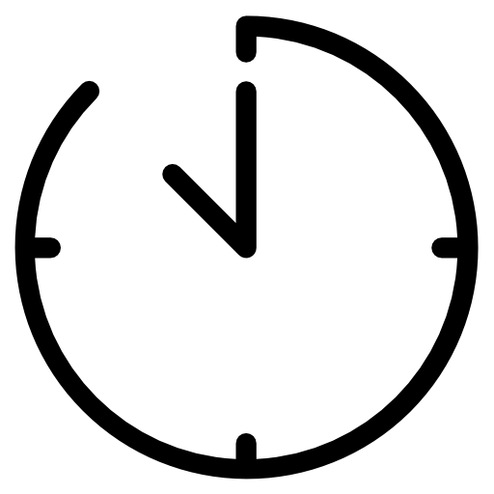

Lección 4: Técnicas de gestión del tiempo y herramientas de productividad
EL MÉTODO DE PLANIFICACIÓN DE 12 SEMANAS
TÉCNICA DE BLOQUEO DE TIEMPO
HERRAMIENTAS DE PRODUCTIVIDAD

Slide 21
Por qué es importante la gestión del tiempo
El tiempo es uno de los recursos más valiosos que tenemos. Los emprendedores y dueños de negocios a menudo se sienten abrumados porque manejan múltiples responsabilidades al mismo tiempo. Una mala gestión del tiempo puede conducir al estrés, agotamiento y reducción de la productividad.
Al aprender a gestionar el tiempo de manera efectiva, podemos:
✅ Trabajar de manera más eficiente y lograr más en menos tiempo.
✅ Reducir el estrés y evitar las prisas de última hora.
✅ Mejorar la concentración y asegurar que el tiempo se dedique a lo que realmente importa.
¿Sientes que tienes el control de tu tiempo o es el trabajo quien controla tu agenda?

Slide 22

Formas comunes en las que los emprendedores pierden tiempo
Muchos emprendedores desperdicia tiempo valioso en actividades improductivas. Reconocer estas pérdidas de tiempo es el primer paso para eliminarlas.
Multitarea: Cambiar constantemente de una tarea a otra provoca una menor concentración y más errores.
Falta de priorización: Trabajar en lo que es urgente en lugar de lo que realmente es importante.
Interrupciones y distracciones: Los correos electrónicos frecuentes, las llamadas o las reuniones innecesarias interrumpen el trabajo profundo.
Imagen de Estefano Burmistrov en Pixabay
Procrastinación: Retrasar las tareas hasta que se vuelven urgentes, lo que provoca estrés y trabajo apresurado.

Slide 23



El método de planificación de 12 semanas
Planificar para todo un año suele conducir a la procrastinación. Un plan de 12 semanas te mantiene enfocado en objetivos a corto plazo y permite hacer ajustes rápidamente.
3. Haz un seguimiento del progreso cada semana y realiza ajustes según sea necesario.
1. Identifica de 1 a 3 objetivos principales para las próximas 12 semanas.
2. Divide los objetivos en pasos de acción semanales.
4. Celebra los pequeños logros para mantener la motivación.

Slide 24

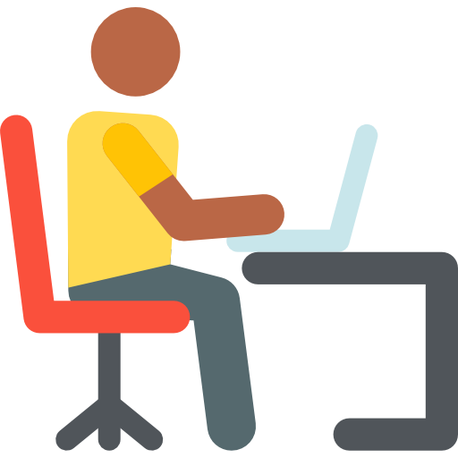
Bloqueo de tiempo para la eficiencia
Muchos emprendedores reaccionan a su agenda en lugar de controlarla. El bloqueo de tiempo te ayuda a dedicar franjas horarias específicas para tareas importantes.
Trabajo profundo
Bloques de reuniones:
Bloques de descanso
Reserva de 2 a 3 horas para trabajo enfocado sin interrupciones..
Programa todas las reuniones en franjas horarias específicas en lugar de dispersarse.
Añade periodos de descanso dedicados para evitar el agotamiento.

Slide 25
Herramientas de productividad para emprendedores
La tecnología puede ayudar a automatizar y optimizar tareas, facilitando la gestión del tiempo.
Trello / Asana – Gestión de proyectos.
Google Calendar – Bloqueo de tiempo.
Toggl / RescueTime – Seguimiento del uso del tiempo.
Notion / Evernote – Organizar ideas y tareas.
Elige una herramienta para integrar en tu flujo de trabajo esta semana.

Slide 26

Lección 5: Construyendo resiliencia

Slide 27
¿Qué es la resiliencia?
La resiliencia es la capacidad de adaptarse a los desafíos, recuperarse de los contratiempos y mantener la motivación a pesar de los obstáculos.
Personas resilientes:
Mantienen el enfoque incluso bajo presión.
Se adaptan a los cambios sin sentirse abrumadas.
en los fracasos como oportunidades de aprendizaje en lugar de derrotas personales.

Slide 28
Cómo construir resiliencia – Estrategias clave
1. Desarrolla una mentalidad de crecimiento.
3. Gestiona tu energía, no solo tu tiempo
Cree que las habilidades pueden desarrollarse.
Ve los desafíos como experiencias de aprendizaje.
Prioriza el sueño, el ejercicio y la salud mental.
La resiliencia emocional proviene de cuidarte a ti mismo/a.
2. Reformular los fracasos como lecciones
4. Construye un sistema de apoyo sólido
En lugar de pensar “He fracasado”, di “He aprendido algo valioso.”
Rodéate de mentores, compañeros solidarios y comunidades empresariales.

Slide 29
Ejercicio – Autoevaluación de resiliencia
Evalúate (del 1 al 5) en estas afirmaciones:
Me recupero rápidamente de los contratiempos.
Veo los desafíos como experiencias de aprendizaje.
Manejo el estrés sin sentirme abrumado/a.
Tengo personas a las que puedo acudir en busca de apoyo.
Mantengo una mentalidad positiva, incluso en tiempos difíciles.
Si obtienes una puntuación baja en algún área, enfócate en mejorar ese aspecto de la resiliencia.

Slide 30








Gracias
Por su atención
Funded by the European Union. Views and opinions expressed are however those of the author(s) only and do not necessarily reflect those of the European Union or the European Education and Culture Executive Agency (EACEA). Neither the European Union nor EACEA can be held responsible for them.

